Slide 1
Presentación
Integrantes: Alejandro Palma, Axel Cortes, Constanza Rivera, Franco Heredia
Carrera: Ingeniería en Informática
Profesor: Rodrigo Gonzales

Slide 2
Introducción
En esta presentación expondremos un proyecto sobre una pagina web la cual se nos ha pedido mejorar dada la simpleza de la misma, así que haciendo uso de nuestros conocimientos la cambiaremos para las mejoras correspondientes y una mejor visualizacion y estructura.

Slide 3
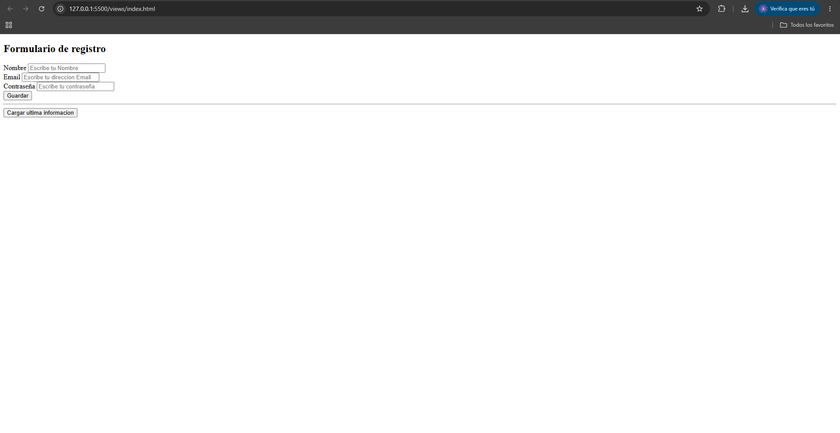
Proyecto web
La pagina web utilizada en esta ocasión fue una simple pagina con un formulario pidiendo nombre, email y contraseña con un botón para guardarlos, agregado un botón para cargar los últimos datos ingresados

Slide 4
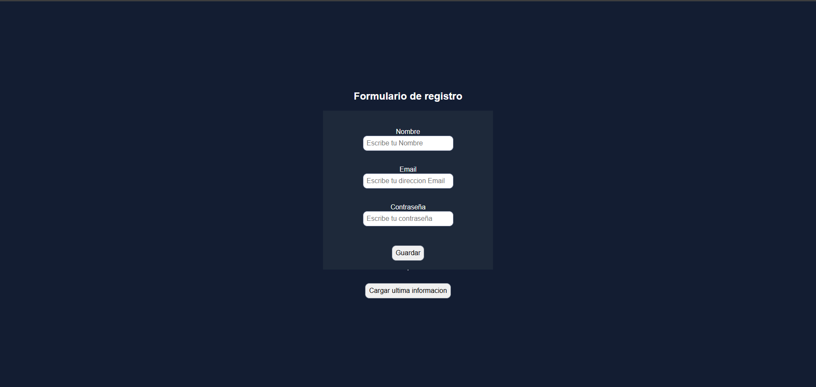
Primera mejora
En primer lugar se realizo un cambio en la estructura del formulario, centrándolo en el centro de la pagina web quitando así el pegado entre un cuadro de texto y otro

Slide 5
Segunda mejora
En este caso realizamos un cambio en los colores de la pagina para eliminar la monotonía del fondo y del formulario

Slide 6
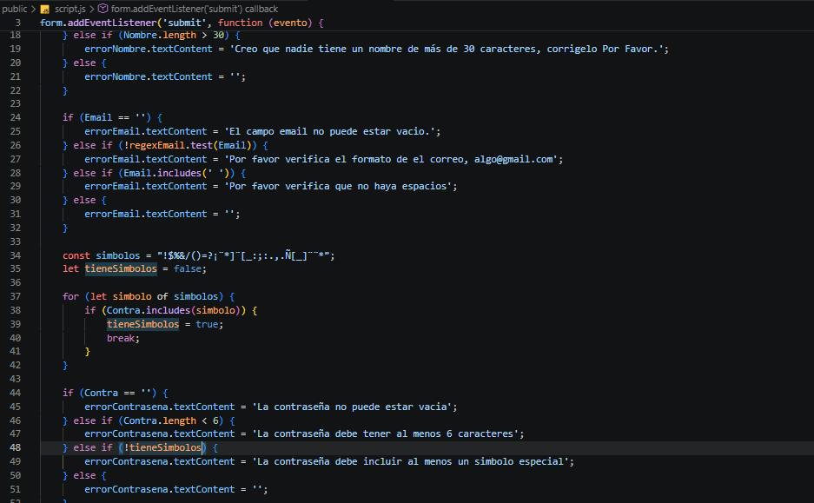
Tercera mejora
Se realizaron cambios en la validación de email usando un regexemail para que no considere la ñ como símbolo

Slide 7
Conclusión
Lo mas difícil fue levantarlo >:v
En conclusión a través de diversos cambios realizados en el código se logro hacer un cambio para mejorar la estructura básica del sitio web a través del uso de javascript, node.js,CSS y el manejo de DOM para lograr el resultado final que era mejorar el producto inicial

